Slide 1

Armonía Perfecta con la Naturaleza
Viviendas vacacionales y de retiro construidas a medida y de alta calidad en Costa Rica

Slide 2
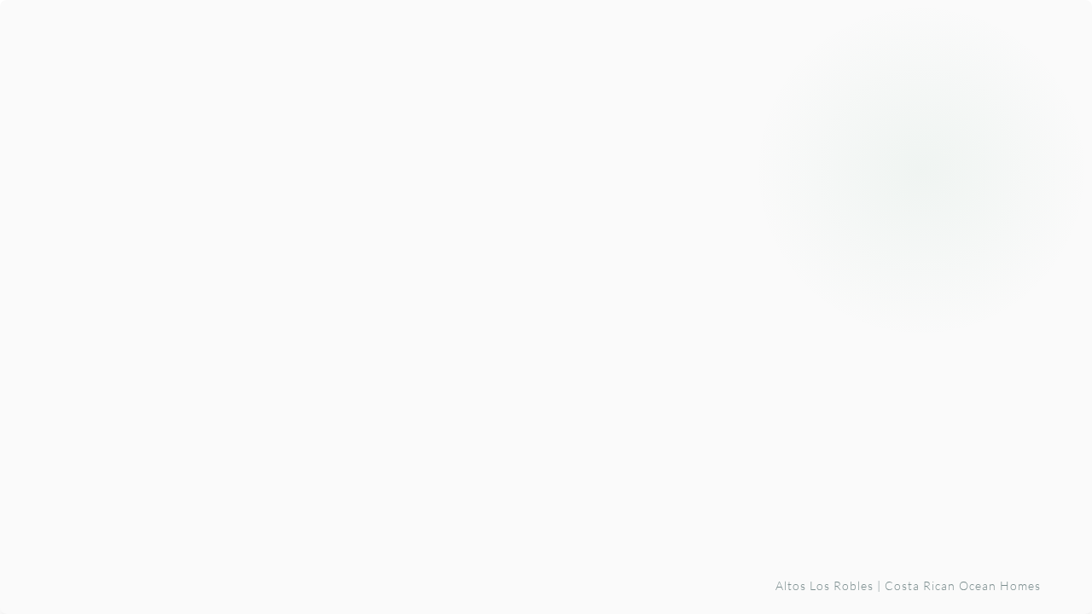
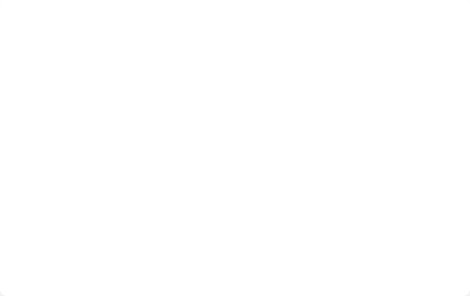
Un Refugio Sostenible sobre el Pacífico
Bienvenido a nuestra comunidad ecológica multi-nacional y multi-generacional. Altos Los Robles es un desarrollo exclusivo diseñado para elevar el estándar del turismo de lujo en Guanacaste y la costa del Pacífico, integrándose sutilmente en el ecosistema.
Desarrollo sostenible y exclusivo.
Diseño a la medida por ingenieros estadounidenses.
Residencias desde 1,500 hasta 3,000 sq. ft. (140 a 279 m²)
Inversiones desde $380,000 USD.

Slide 3
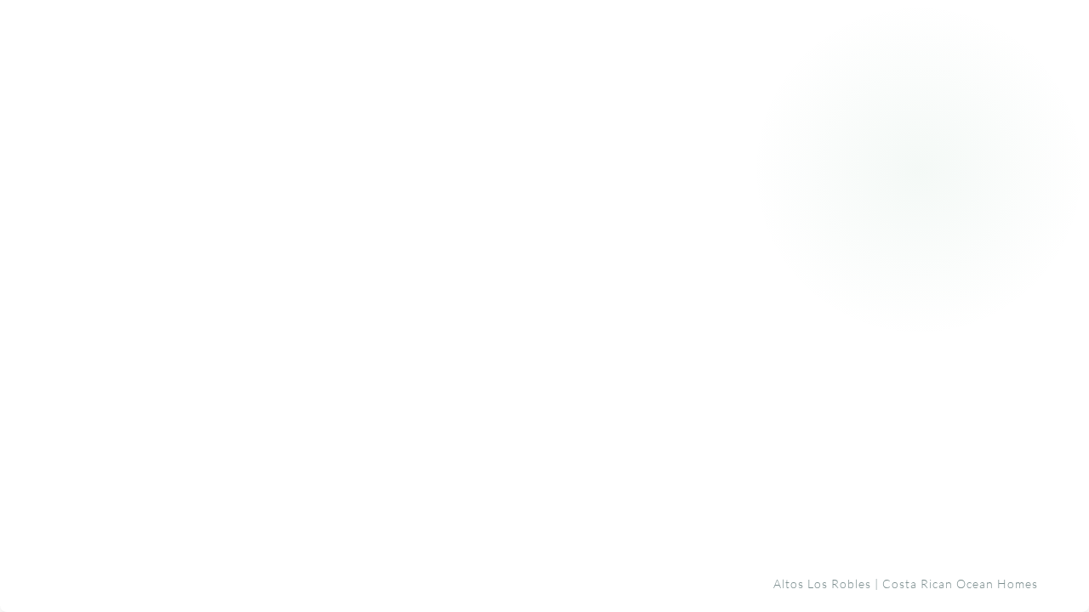
Ejemplo #1: Integración con el Entorno
Con el lote más extenso, este diseño maximiza la horizontalidad para ofrecer una conexión ininterrumpida con el entorno natural y vistas panorámicas a nuestros exuberantes jardines.
Lote: 9000 Sq. ft (837 m²)
Construcción: 1,764 Sq. ft (164 m²)
Habitaciones: 3
Baños: 2
Vista: Garden View
$380.000,00

Slide 4
Ejemplo #2: El Refugio Elevado
Diseño arquitectónico optimizado para capturar el viento fresco y la amplitud del horizonte, posicionando las áreas sociales para disfrutar majestuosas vistas al valle de Costa Rica.
Lote: 7,600 Sq. ft (706 m²)
Construcción: 1,800 Sq. ft (167 m²)
Habitaciones: 3
Baños: 2.5
Vista: Valley View
$418.000,00

Slide 5
Ejemplo #3: Escape Costero
Destilando la esencia de un retiro tropical, este hogar frente al mar borra la línea entre el lujo interior y la belleza del Pacífico, ofreciendo una experiencia inmersiva.
Lote: 9,000 Sq. ft (836 m²)
Construcción: 1,764 Sq. ft (164 m²)
Habitaciones: 3
Baños: 2
Vista: Ocean View
$440.000,00

Slide 6
Ejemplo #4: Lujo de Autor
Nuestra propuesta de mayor metraje en esta selección. Espacios amplios, diseño abierto y conectividad total hacia las terrazas para disfrutar de las inigualables vistas oceánicas.
Lote: 9,700 Sq. ft (901 m²)
Construcción: 1,900 Sq. ft (177 m²)
Habitaciones: 4
Baños: 3
Vista: Ocean View
$478.000,00

Slide 7
Ejemplos de Inversión y Modelos
Modelo Propuesto | Terreno (Sq. ft) | Construcción (Sq. ft) | Habitaciones | Vistas | Inversión (USD)
Ejemplo 1 | 9000 (837 m²) | 1,764 (164 m²) | 3 Hab / 2 Baños | Jardín | $380,000
Ejemplo 2 | 7,600 (706 m²) | 1,800 (167 m²) | 3 Hab / 2.5 Baños | Valle | $418,000
Ejemplo 3 | 9,000 (836 m²) | 1,764 (164 m²) | 3 Hab / 2 Baños | Océano | $440.000
Ejemplo 4 | 9,700 (901 m²) | 1,900 (177 m²) | 4 Hab / 3 Baños | Océano | $478,000
* Inventario sujeto a disponibilidad. Propiedades desde $330,000 USD.

Slide 8
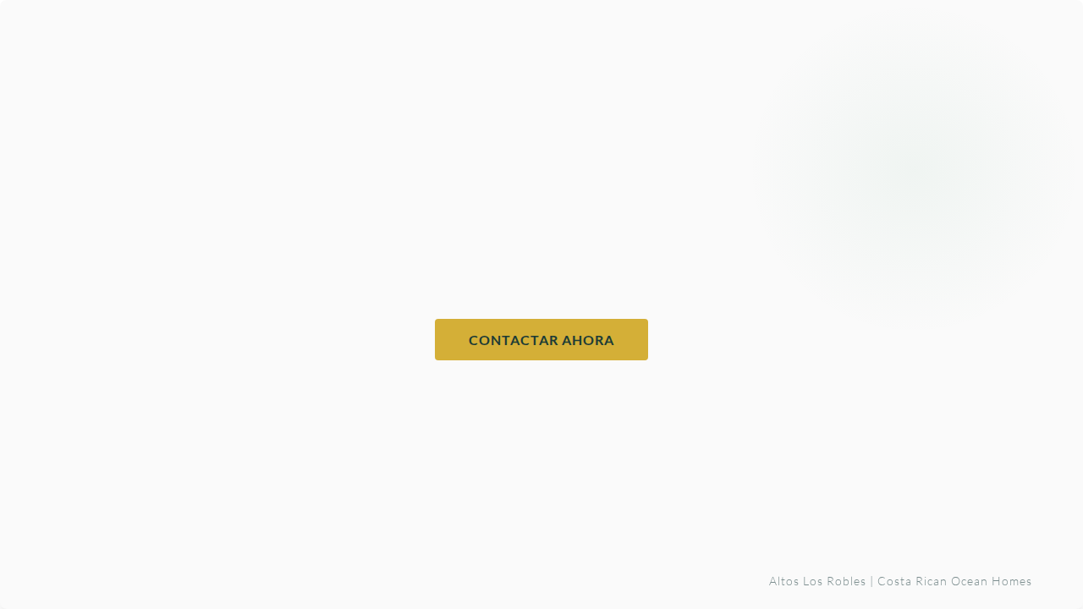
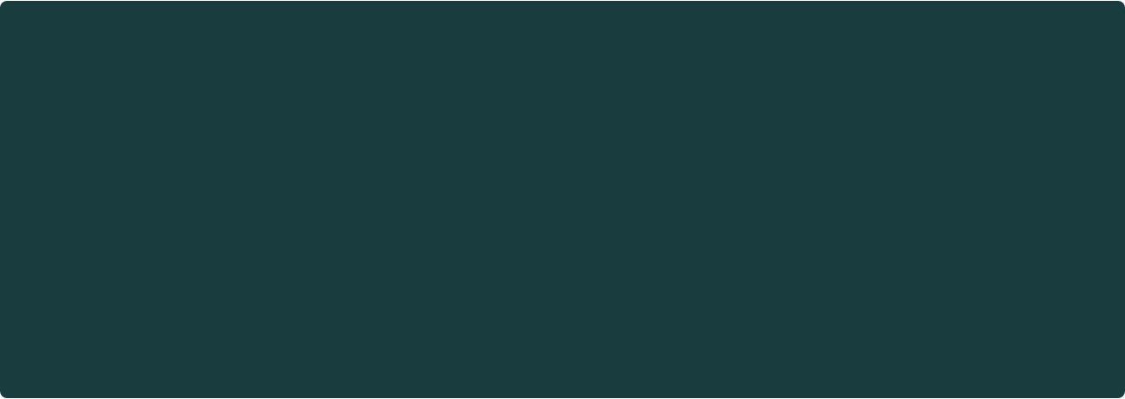
Hagamos realidad su visión
Estamos aquí para responder a sus preguntas y guiarle en su inversión.
CONTACTAR AHORA
1-800-870-1891 +506 8876 9931 +569 44522340

